Slide 1
UML基础1

Slide 2
01
07
问答、小组评价及参考资料
01
01
什么是UML
类图
02
用例图
目录
CONTENT
03
状态图
04
顺序图
05
协作图
06
部署图

Slide 3
第一部分
类图

Slide 4
类的概念
类是对一组具有相同属性、操作、关系和语义的对象的抽象。主要包括名称部分（Name）、属性部分（ Attribute）和操作部（ Operation），在UML中类用一个矩形框表示，它包含三个区域，最上面是类名、中间是类的属性、最下面是类的方法。

Slide 5
类图名称的概念
每个类都必须有一个能和其他类进行区分的名称，类的名称部分是不能省略的，其他组成部分可以省略。名称（Name）是一个文本串，类的命名要求为由字符、数字、下划线组成的唯一的字符串即可。表示方法以下两种
简单名：如图5．2中的 Account，它只是一个单独的名称。
全名：也称为路径名，就是在类名前面加上包的名称，例如 Business::Account

Slide 6
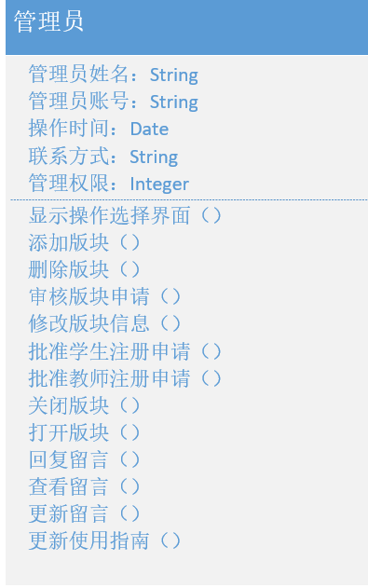
类图属性的概念
属性描述了类在软件系统中代表的事物（即对象）所具的特性。类可以有任意数日的属性，也可以没有属性中的 Account类中的 balance属性），另外还可以有其他的描述信息，如可见性、数据类型、默认值等，如图所示。在UML中，类属性的语法为:[可见性]属性名[：类型][＝初始值][{属性字符串}]

Slide 7
属性的可见性
类中属性的可见性主要包括公有(public)私有(private)和受保护(Protected)。在UML中，用”+”表达公有类型，用“-“表达私有英型，而用”#”表达受保护类型。UML的类中不存在默认的可见性，如果没有显示任何一种符号，就表示没有定义该属性的可见性。

Slide 8
属性的属性名
每个属性都必须有一个名字以区別于类中的其他属性，是类的一个特性
属性名由描述所属类的特性的名词或名词短语组成。按照UML的约定单 字属性名小写。如果属性名包含多个单词，这些单词要合并，且除了第一个单词外其余单词的首字母要大写。

Slide 9
属性的初始值
为了保护系统的完整性，防止漏掉取值或被非法的值破坏系统的完整性
可以设定属性的初始值。

Slide 10
属性的属性字符串
属性字符串：属性字符串用来指定关于属性的其他信息，例如某个属性应该是永久的。任何希望添加在属性定义字符串值但又没有合适地方可以加入的规则，都可以放在属性字符串里。

Slide 11
类图操作的概念
操作是对类的对象所能做的事务的一个抽象。一个类可以有任意数量的操作或者根本没有操作。类如果有操作，则每一个操作也都有一个名字，其他可选的信息包括可见性、参数的名字、参数类型、参数默认值和操作的返回值的类型等在UML中，类操作的语法为：
[可见性]操作名[(参数表)][:返回类型][{属性字符串}]

Slide 12
操作的可见性
可见性：类中操作的可见性主要包括公有（ Public）、私有（ Private）、受保护（ Protected）和包内公有（ Package）。在UML中，公有类型用“＋”表示，私有类型用“一”表示，受保护类型则用“＃”表示，而包内公有类型用”~”表示。

Slide 13
操作的操作名
用来描述所属类的行为的动同或动词短语。

Slide 14
操作的参数表
一些按顺序排列的属性定义了操作的输入。是可选的，即操作不一定必须有参数才行
参数的定义方式：“名称：类型”。若存在多个参数，将各个参数用逗号隔开。参数可以具有默认值。

Slide 15
操作的返回类型
是可选的，即操作不一定必须有返回类型。绝大部分编程语言只支持
个返回值。具体的编程语言一般要加一个关键字void来表示无返回值。

Slide 16
操作的属性字符串
在操作的定义中加入一些除了预定义元素之外的信息。像前面给类的属性指定附加信息一样，也可以给操作指定附加信息。在操作名后面的括号中可以说明操作所需要的参数和参数的类型。有一种操作叫函数（Function）它在完成操作后要返回一个返回值。可以指明函数的返回 值及返回值的类型。

Slide 17
类图职责概念
在操作列表框下面的区域，可以用来说明类的职责。职责位于操作部分下面的区域，可用来说明类要做什么或说明另一个类的信息。类的职责可以是一个短语或一个句子。

Slide 18
类图约束的概念
说明类的职责是消除二义性的一种非形式化的方法，形式化的方法是使用约東。约束指定了该类所要满足的一个或多个规则。在UML中，约束是用{}的格式写在类的边上，指定个别属性的取值范围。括号中的文本指定了该类所要满足的一个或者多个规则。

Slide 19
第二部分
用例图

Slide 20
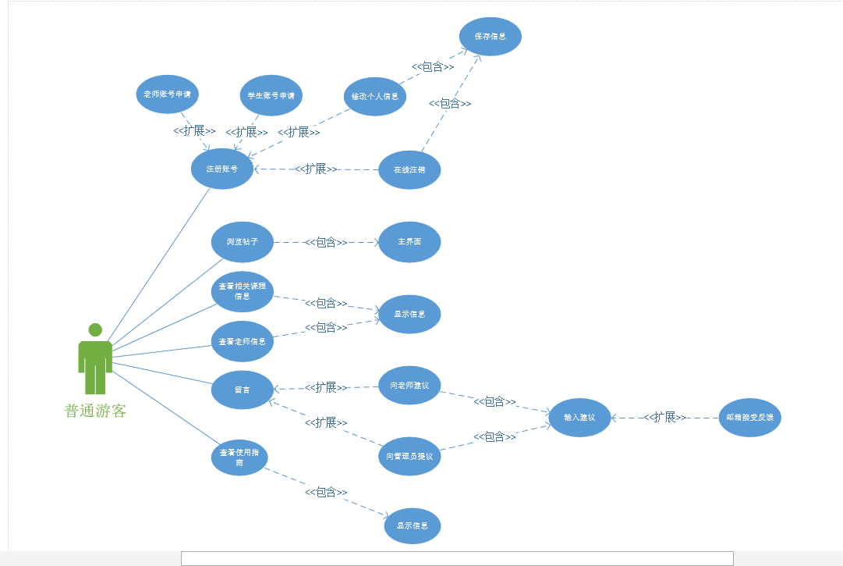
用例图的概念
用例模型的基本组成部分有用例、角色（或参与者）和系统。用例用于描述系统的功能，也就是从用户的角度来说，系统具体应包含哪些功能，帮助分析人员理解系统的行为，它是对系统功能的宏观的、整体的描述，一个完整的系统通常包含许多用例，每个用例具体说明应完成的功能参与者是指那些与系统进行交互的外部实体，通常它是系统的一个用户、但它也可以是其他系统或硬件设备，总之凡是需要与系统进行交互的任何实体都可以称作参与者，用例往往必须向参与者传递一些数值，这些数值是参与者在系统中获得的信息。

Slide 21
用例图的主要作用
用来描述将要开发系统的功能需求和系统的使用场景
作为设计和开发过程的基础，促进各阶段开发工作的进展
用于验证与确认系统需求。

Slide 22
用例图的组成元素
参与者（ Actor）：也称为角色，它代表系统的用户。
系统边界（ System Scope）：它确定系统的范围。
用例（ Use Case）：它代表系统提供的服务。
关联（ Association）：它表示参与者与用例间的关系。

Slide 23
用例图的组成元素
参与者（ Actor）：也称为角色，它代表系统的用户。
系统边界（ System Scope）：它确定系统的范围。
用例（ Use Case）：它代表系统提供的服务。
关联（ Association）：它表示参与者与用例间的关系。

Slide 24
参与者的概念
参与者是系统外部的一个人或者物，它以某种方式参与了系统的执行过程，参与者不是特指人，是指系统以外的，在使用系统或与系统交互中所扮演的角色，因此参与者可以是人，可以是事物，也可以是时间或其他系统等，还有一点需要注意的是，参与者不是指人或事物本身，而是表示人或事物在系统中所扮演的角色。

Slide 25
参与者的作用
建立系统的外部用户模型
对系统边界之外的对象进行描述。

Slide 26
用例的概念
需求获取（ Requirement Elicitation）是需求分析阶段的主体部分，其主要的工作就是要建立待开发系统的模型，而用例就是用于建立这种模型的最好方法。用例最初由Jackboson博土提出，后来被融合到UML的规范之中，成为描述需求的标准化体系用例是代表系统中各个项目相关人员之间根据系统的行为所达成的契约。用例描述了在不同条件下，针对某一项目相关人员的请求，系统对其做出的响应。也就是说用例指的是对一组动作的描述，系统通过执行这些动作将对用例的参与者产生可以看到的结果，用来描述参与者可以感受到的系统服务或功能。

Slide 27
用例的特点
用例是从系统的使用角度描述系统中的信息，即在系统的外部所能看到的系统的功能，而不是考虑系统内部对该功能的具体实现方式。
用例描述了用户提出的一些可见需求，对应一个具体的用户目标。使用用例可以促进与用户的沟通，正确地理解需求，同时也可以用来划分系统与外部实体的界限，是面向对象分析与设计的起点，是类、对象、操作的来源。
用例通常由某个参与者来执行。
用例把执行的结果反馈给参与者
用例在功能上具有完整性，即它从参与者接受输入，产生的结果最终再输出给参与者

Slide 28
属性的可见性
从软件开发的角度，用例就是需求的文字性描述，主要是说明系统如何工作的功能性或行为性需求。用例图只是简单地用图形的方式描述了一下系统。实际上，用例是文本形式不是图形。用例是作为人与人之间・尤其是没有受过专门培训的人员之间互相交流的一种手段。因此，编写用例的首选形式通常是简单的文本。因此对于每个用例，还需要有详细的说明，这样就可以让别人对这个系统有一个更加详细的了解，这时就需要编写用例描述。
对于用例描述的内容，一般没有硬性规定的格式，但一些必需或者重要的内容还是必需要写进用例描述里面的、用例描述一般包括：用例编号、用例概述（说明）、前置（前提）条件、基本事件流、其他事件流、异常事件流、后置（事后）条件等

Slide 29
第三部分
状态图

Slide 30
状态图的概念
状态图(Statechart Diagram)是描述一个实体基于事件反应的动态行为，显示了该实体如何根据当前所处的状态对不同的事件做出反应。通常我们创建一个UML状态图是为了以下的研究目的：研究类、角色、子系统、或组件的复杂行为。

Slide 31
状态的概念
状态一般是给定类对象中的一组属性值，在其所在的上下文中应该唯一，但可以匿名。
在对系统建模时，我们可以只关心那些明显影响对象行为的属性以及由他们表达的对象状态，而不用理睬那些于对象行为无关的状态

Slide 32
第四部分
顺序图

Slide 33
顺序图的概念
顺序图（ Sequence Diagram）是强调消息时间顺序的交互图，它描述了对象之间传送消息的时间顺序，用于表示用例中的行为顺序。顺序图将交互关系表示为一个二维图。横向轴代表了在协作中各独立对象的类元角色。纵向轴是时间轴，时间沿竖线向下延伸。
顺序图主要用于按照交互发生的一系列顺序，显示对象之间的这些交互。很像类图，开发者一般认为顺序图只对他们有意义。然而，一个组织的业务人员会发现，顺序图显示不同的业务对象如何交互，对于交流当前业务如何进行很有用。除记录组织的当前事件外，一个业务级的顺序图能被当作一个需求文件使用，为实现一个未来系统传递需求。在项目的需求阶段，分析师能通过提供一个更加正式层次的表达，把用例带入下一层次。那种情况下，用例常常被细化为一个或者更多的顺序图。

Slide 34
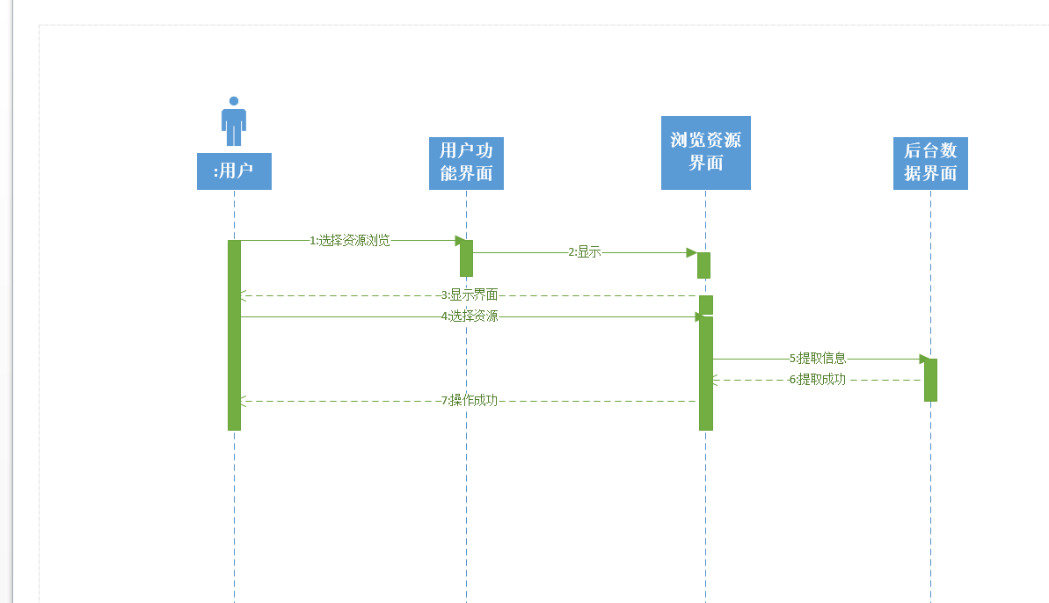
顺序图的基本内容
顺序图中包括的建模元素主要有：角色（ Actor）、对象（ Objec）、生命线（ Lifeline）、激活（ Activation）、消息（ Message）等。
角色:系统角色（ Actor）可以是人或其他的系统或者其子系统。
对象:顺序图中的对象（ Object）在概念上和它在类图中的定义是一 致的，它们之间可以进行交互，交互的顺序按时间的顺序，在顺序图中对象用矩形框表示，对象名带有下划线。

Slide 35
顺序图的基本内容
生命线:生命线（ Lifeline）代表顺序图中对象在一段时间内的存在。生命线在顺序图中表示为从对象图标底部中心位置向下延伸的一条虚线（但事实上UMI2中定义的生命线可以用实线来表示）生命线是一个时间线，其所用的时间取决于交互持续的时间。每个对象的底部都带有生命线，对象与生命线结合在一起被称为对象的生命线
对象在生命线上的两种状态：休眠状态和激活状态。

Slide 36
顺序图的基本内容
激活期:激活期（ Activation）也被称为控制焦点，代表顺序图中的对象执行一项操作的时期，是顺序图中表示时间段的符号，在这个时间段内对象将执行相应的操作。在UML中，用小矩形表示，被称为激活条或控制期，对象就是在激活条的顶部被微活的，在完成自己的工作后被去激活。

Slide 37
顺序图的基本内容
消息:消息（ Message）是对象之间某种形式的通信，在垂直生命线之间，用带有简头的线并附以消息表达式方式表示。它可以激发某个操作、唤起信号或导致目标对象的创建或撤销个对象到另一个对象的消息用跨越对象生命线的消息线表示。对象还可以发送消息给它自己，即消息线从自己的生命线出发又回到自己的生命线。

Slide 38
对象的三种命名方式
第一种方式包括对象名和它所属的类名，中间用冒号隔开。
第二种方式只显示对象名不显示类名。
第三种方式只显示类名不显示对象名，即表示它是一个匿名对象，这样参与交互的并不限于特定的对象，而是适应于该类的任何对象。

Slide 39
约束
当为对象的交互建模时，有时需要在某种条件满足时消息才会传递给对象。约束在UML图中用作控制流。一个约東只能被分配到一个单一消息。UML1．x中，为了实现约束条件，需要在消息名前加入约束条件，并放于“”中，约束条件用于描述代码中语句结构。

Slide 40
第五部分
协作图

Slide 41
协作图的概念
协作图，又作“通信图”。即Communication Diagram，而“协作”作为一个结构事物用于表达静态结构和动态行为的概念组合，表达不同事物相互协作完成一个复杂功能。故UML 2.0以后通信图不再是协作图，没有专门的”协作图“，只有”协作“。

Slide 42
协作图的基本内容
活动者:活动者（ Actor）发出主动操作的对象，负责发送初始消息，启动一个操作。
对象:对象（ Object）是类的实例，负责发送和接收消息。一个协作代表了为了完成某个目标而共同工作的一组对象。对象的角色表示一个或一组对象在完成目标的过程中所应该起的作用。协作图中的对象与顺序图中的对象元素概念基本相同，表示方式也相同，只不过没有生命线，而且在协作图中，无法表示对象的创建和撤销，所以对象在协作图中的位置没有限制。
在协作图中，可以按照以下方式使用对象
可以不指定对象的类，通常先制作只带有对象的通信图，而后指定它们的类。
可以给对象命名，但如果要区分同一个类的不同对象，则应该给对象命名。
如果对象的类主动参与了协作，则可以将类本身在协作图中表现出来。

Slide 43
协作图的基本内容
链接:链接（Link）用线条来表示。链接表示两个对象共享一个消息，位于对象之间或参与者与对象之间。表示两个或多个对象间的独立连接，是关联的实例，通信图中，关联角色是与具体语境有关的暂时的类元之间的关系，关系角色的实例也是链。链表示为一个或多个相连的线或弧。
消息:消息（ Message）的含义与顺序图中的消息基本类似。在通信图中，不带有消息的协作图标明了交互作用发生的上下文・面不表示交互。它可以用来表示单一操作的上下文，甚至可以表示一个或一组类中所有操作的上下文。如果关联线上标有消息，图形就可以表示一个交互。消息用来描述系统动态行为，它是从一个对象向另一个或几个对象发送信息，或由一个对象调用另一个对象的操作。由三部分组成：发送者，接收者，活动。消息用带标签的箭头表示，它附在链上。链连接了发送者和接收者，箭头所指为接收者。

Slide 44
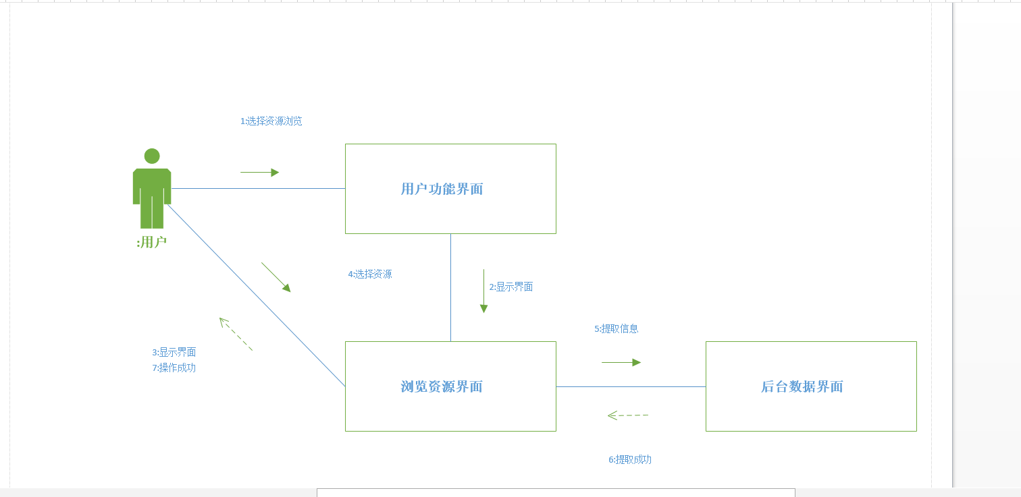
协作图的基本内容
每个消息包括一个顺序号以及消息的名称，其中顺序号标识了消息的相关顺序。消息的名称可以是一个方法包含名字，参数表，返回值利用消息可以完成很多任务，可以顺序执行、添加条件限制发送、创建带有消息的对象实例和执行选代

Slide 45
消息的具体实现
序列化:序列化消息只需要在消息前添加序列号，默认情况下即可，这也是最简单的方式，消息会按照要执行的顺序排序。
控制点条件:控制点条件用来根据消息表达式的计算结果来限制消息的发选，控制点包含在消息中，在序列ID号和消息文本之间。
创建实例:就像在顺序图中看到的一样，消息也可以用来在协作图中创建对象实例。为此，一个消息将会发送到新创建的对象实例。对象使用“new”构造类型，消息使用“ create”构造类型。
发送给多对象的消息个对象可能会向同一个类的多个对象同时发送一个消息。在协作图中，多对象（ Multiple Object）用“一叠向后延伸的多个对象图标”表示。在多对象前面可以加上用”[]”括起来的条件，前面加一个”*”，用来说明消息发送给多个对象。

Slide 46
消息的具体实现
返回结果消息可能是要求某个对象进行计算并返回结果的值。
构造型:构造型（ Stereotype）可以在现有的UML元素的基础上创建新的元素。构造型用两对尖括号括起来的一个名称来表示，这个括号叫作双尖括号。这个被括起来的名称叫作关键字（ Keyword）。

Slide 47
第六部分
部署图

Slide 48
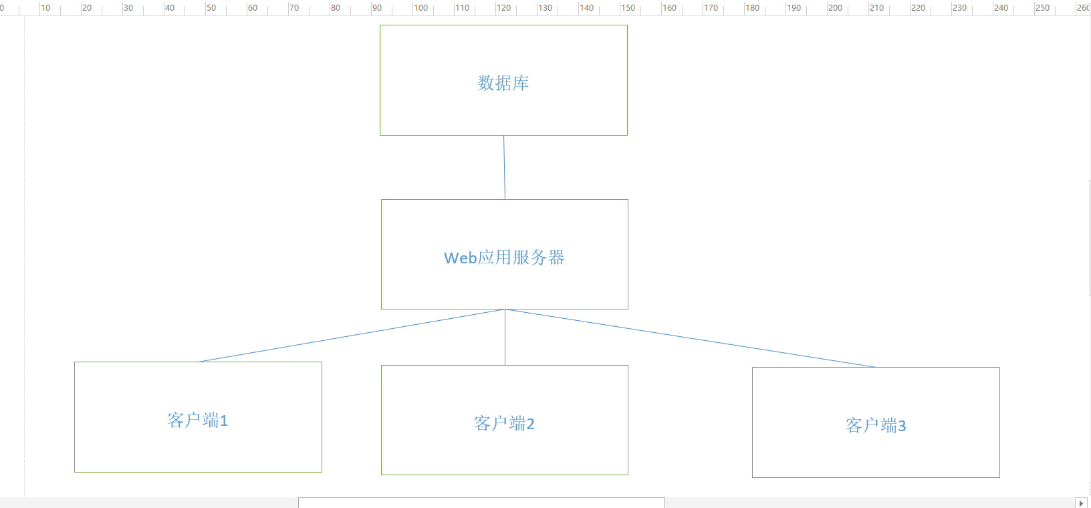
部署图的概念
部署图（ Deployment Diagram）用于静态建模，是表示运行时过程结点（Node）结构、组件实例及其对象结构的图。UML部署图显示了基于计算机系统的物理体系结构。它可以描述计算机，展示它们之间的连接，以及驻留在每台机器中的软件。每台计算机用一个立方体来表示，立方体之间的连线表示这些计算机之间的通信关系。
部署图可以显示计算结点的拓扑结构、通信路径、结点上运行的软件、软件包含的逻辑单元（对象、类等）。部署图是描述任何基于计算机的应用系统（特别是基于 Internet和Web的分布式计算系统）的物理配置的有力工具构成部署图的元素主要是结点（Node）、组件（ Component）和关系（ Relationship）。

Slide 49
结点的概念
结点是存在于运行时并代表一项计算资源的物理元素，一般至少拥有一些内存，而且通常具有处理能力。它一般用于对执行处理或计算的资源建模，通常具有如下两方面内容能力（如基本内存、计算能力和二级存储器）和位置（在所有必需的地方均可得到）。在UML1．x中，结点被划分为两种类型：处理器（ Processor）和设备（ Device）。处理器是能够执行软件组件、具有计算能力的结点，设备是不能执行软件组件的外围硬件，没有计算能力的结点，通常是通过其接口为外界提供某种服务，例如，打印机、扫描仪等都是设备。

Slide 50
组件的概念
组件是参与系统执行的事物，而结点是执行组件的事物，简单地说就是组件是被结点执行的事物，如假设结点是一台服务器，则组件就是其上运行的教件。
组件表示逻辑元素的物理模块面结点表示组件的物理部署。这表明一个组件是逻辑单元（如类）的物理实现，而一个结点则是组件被部署的地点。一个类可以被一个或多个组件实现，而一个组件也可以部署在一个或多个结点上。

Slide 51
关系的概念
部署图中也可以包括依赖、泛化、关联及实现关系。
部署图中的依关系使用虚线術头表示。它通常用在部署图中的组件和组件之间，组件依赖外部提供的服务（由组件到接口）。图8．18示意了依关系。实现关系是结点内组件向外提供服务，其表示符号是一条实线。关联关系是体现结点间通信关联，其表示符号也是一条实线。

Slide 52
第七部分
问答、小组评价及参考资料

Slide 53
问题
1、用例图的组成元素是哪些？
参与者，系统边界，用例，关联
2、对象在生命线上的两种状态分别是什么？
对象在生命线上的两种状态：休眠状态和激活状态。
3、什么CRC卡，CRC卡的英文全称是什么？
CRC卡是一个标准索引卡集合，每一张卡片表示一个类。
Class-Responsibility-Collaborator
类名在最上方，类的职责在左侧，类的协作关系放在右侧。

Slide 54
参考资料
【1】《UML2基础、建模与设计教程》
【2】《UML用户指南》

Slide 55
小组成员分工及评价
陈妍蓝：项目工程计划的修改，需求工程文档的修改，甘特图，WBS,OBS图，修改需求工程PPT，UML基础PPT；87分
陈遵义：需求工程文档的初步编写，UML图的制作；85分
宋翼虎：搜集整理资料，制作需求工程PPT的制作；82分
郑巧雁：编写QA计划，搜集整理资料。81分
张琪：编写愿景与范围文档，搜集整理资料。75分

Slide 56
感谢观看

